Slide 1
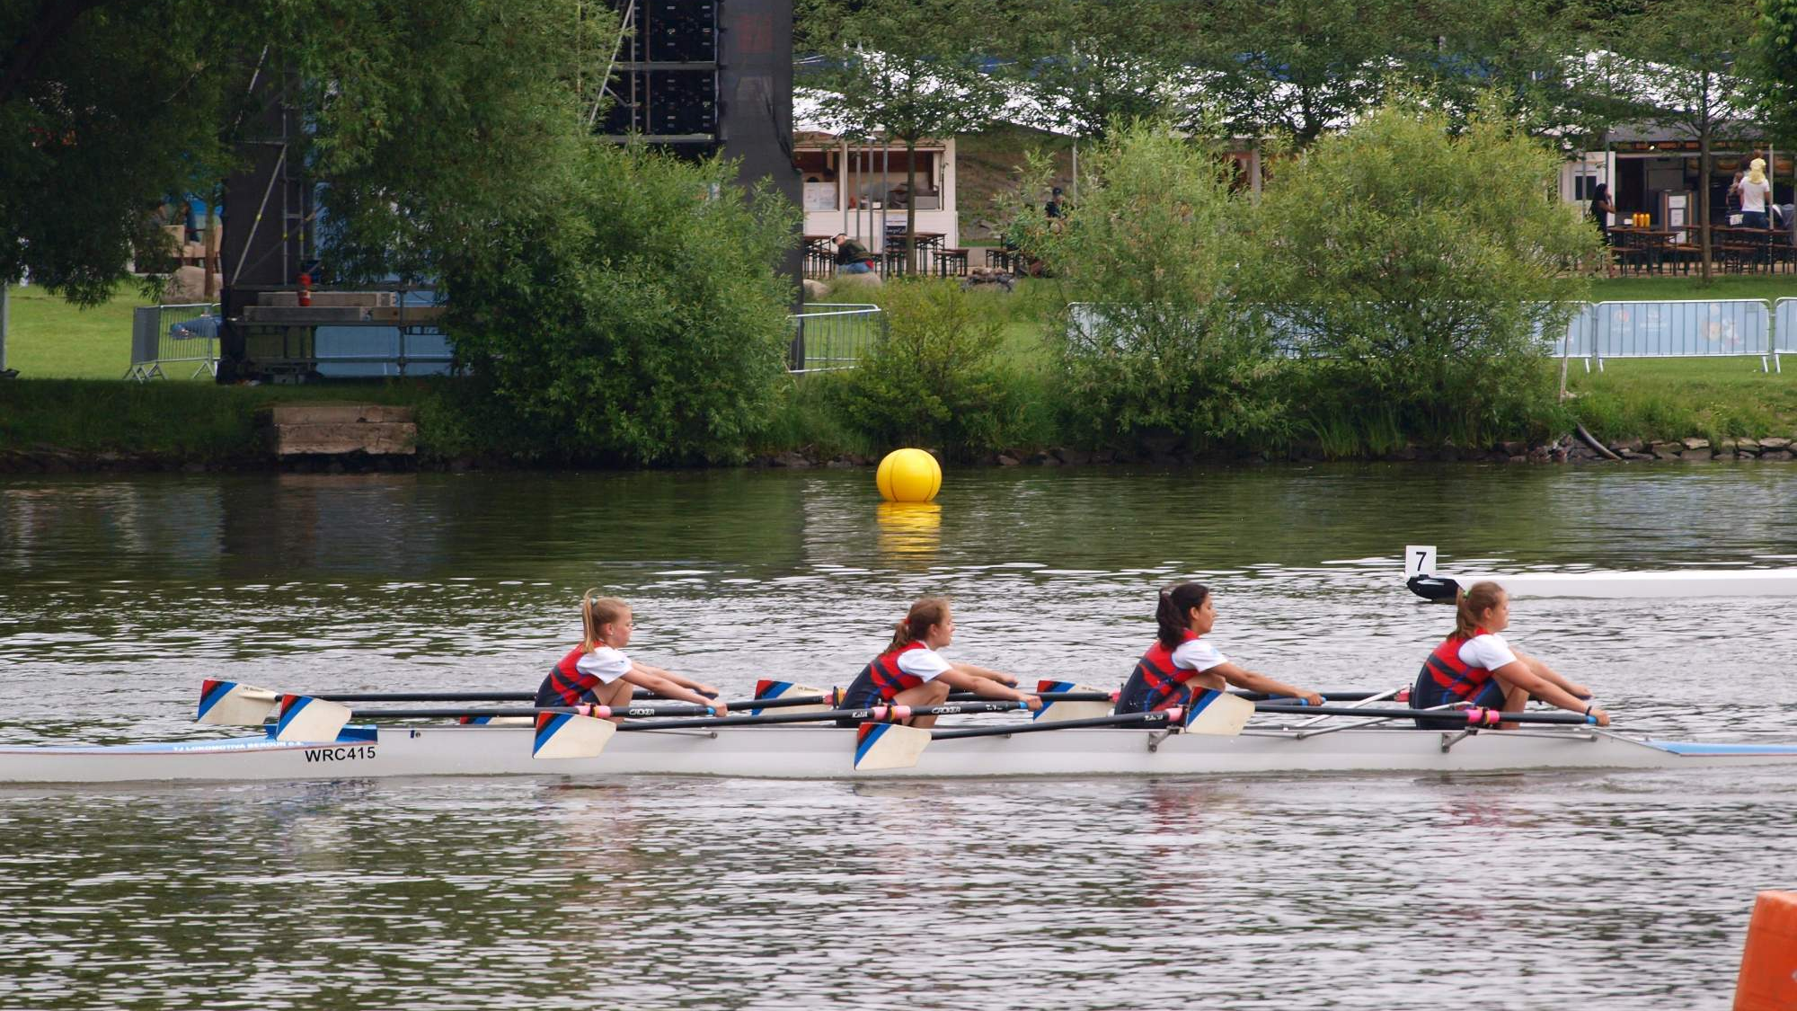
Klub veslování a rychlostní kanoistiky
Autor: Krompolcová Markéta
Předmět: Pedagogická praxe v mimoškolních aktivitách žáků 1. stupně ZŠ
Obor: Učitelství pro 1. stupeň ZŠ, 1. ročník

Slide 2
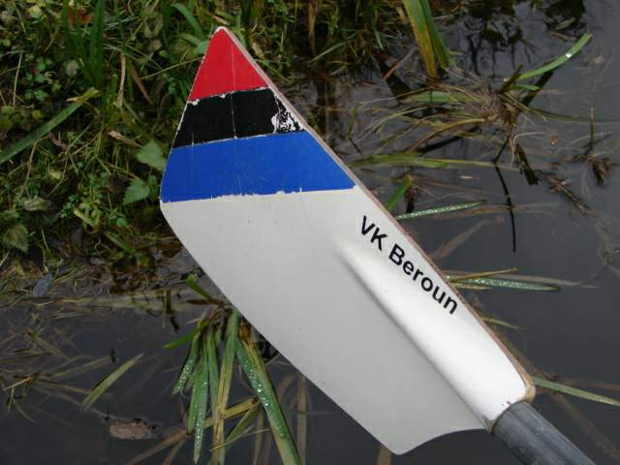
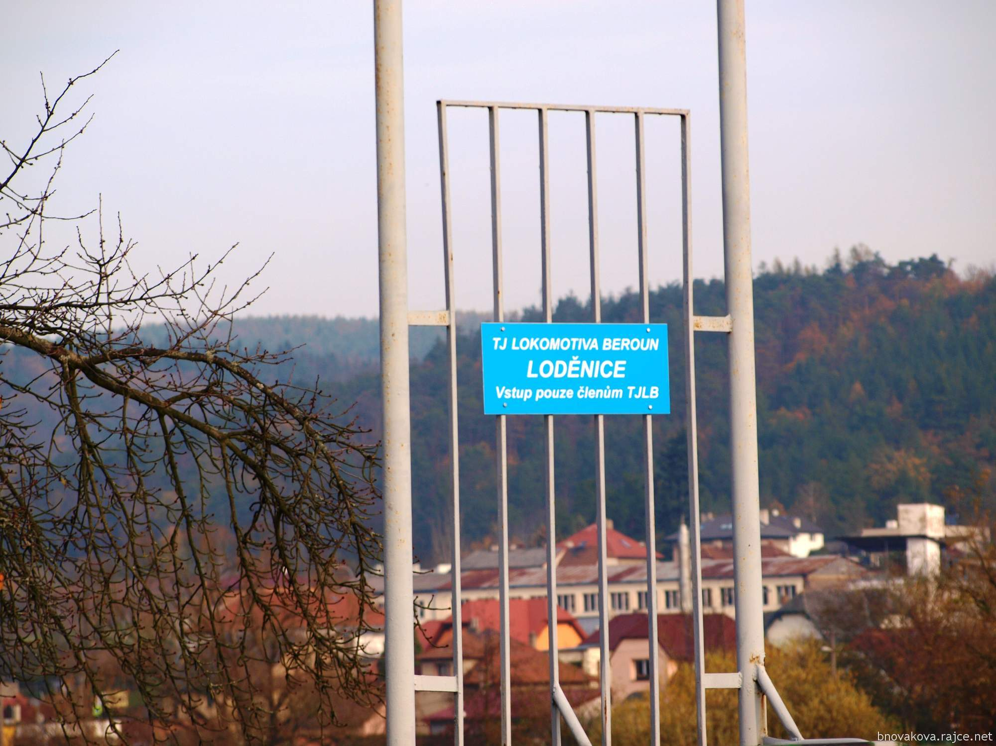
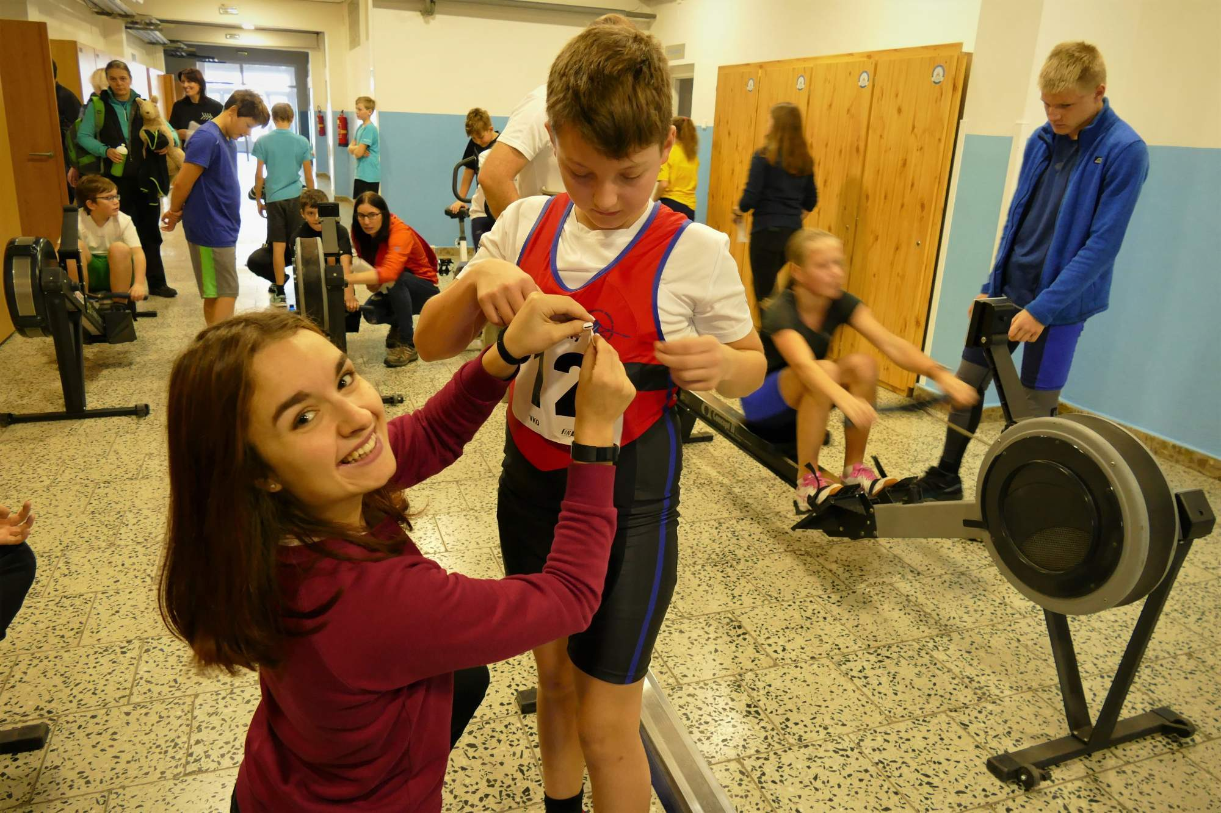
Moje praxe
Kde: Veslařský klub Lokomotiva Beroun
Pozice: asistentka trenéra

Slide 3
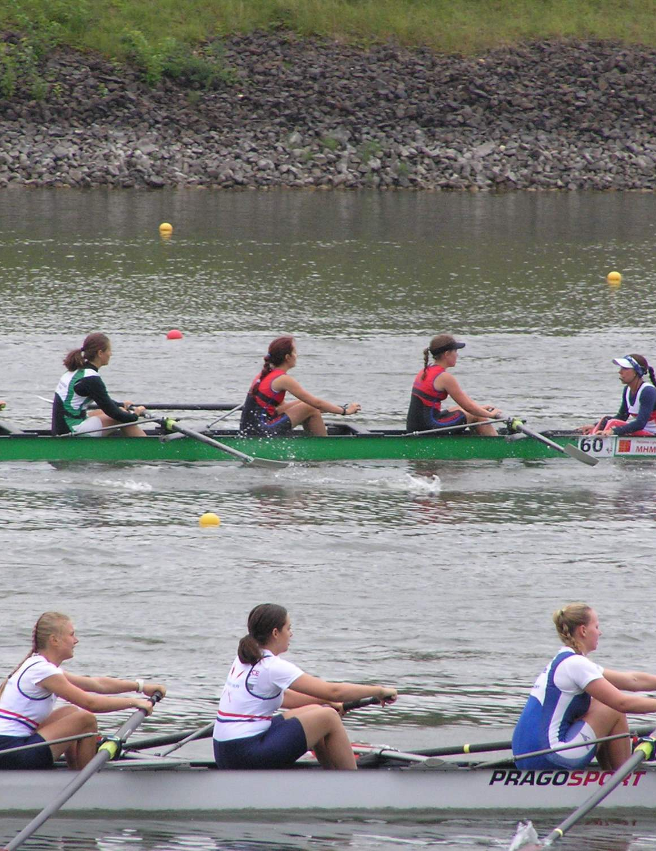
Aktivity klubu
sportovní příprava na vodní sporty dětí mladších devíti let
trénink cca 75 aktivních závodníků
účast na závodech
jarní, letní i zimní soustředění
několikrát do roka společná brigáda
(údržba společných prostorů)

Slide 4
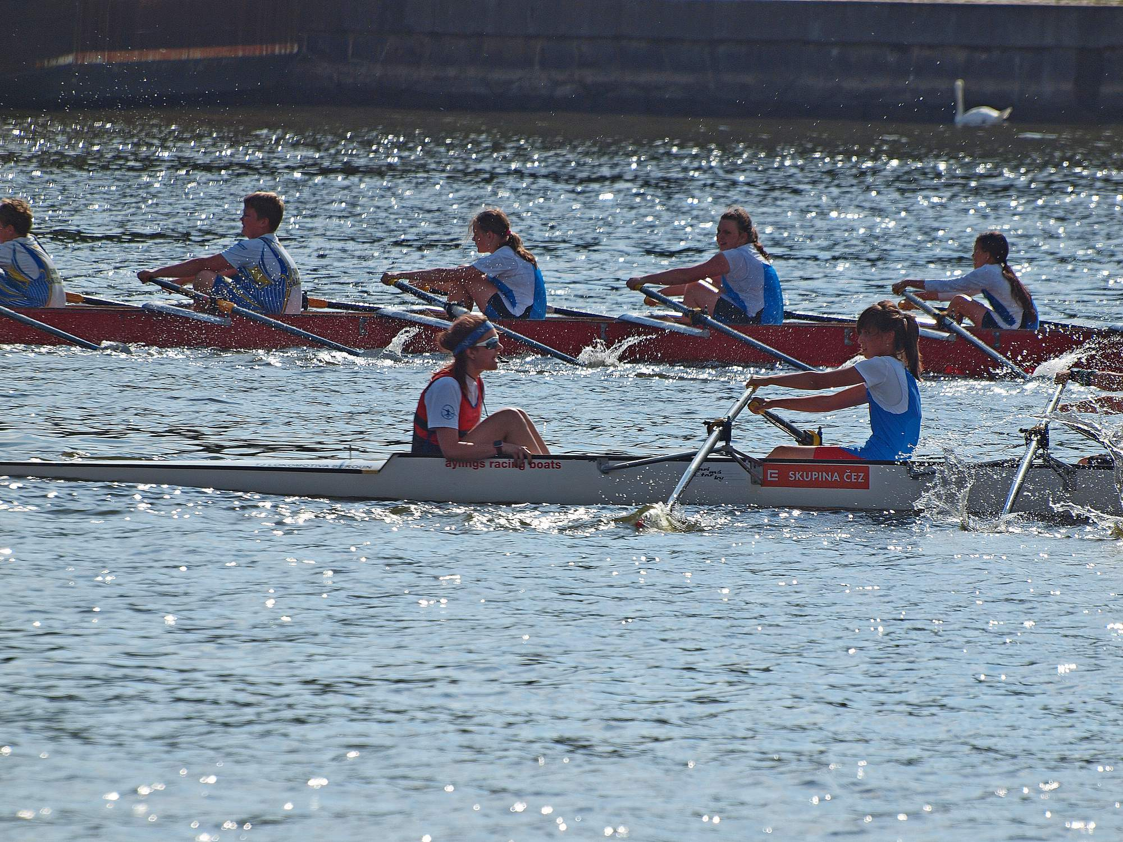
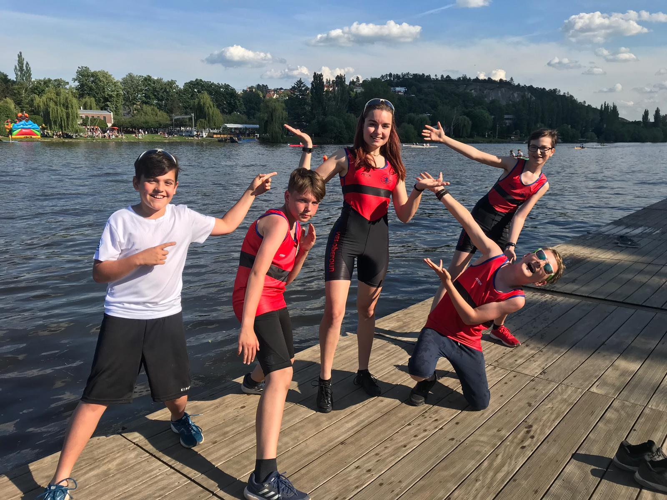
Náplň mé práce
především vedení tzv. přípravky
( posilování, běh, základy veslování)
doprovod během cestování na závody
kormidlování lodí během tréninků a závodů
Má práce není přesně stanovena a je velmi rozmanitá. Vyzkoušela jsem si i roli zdravotnice, svačinářky či rozhodčí.

Slide 5
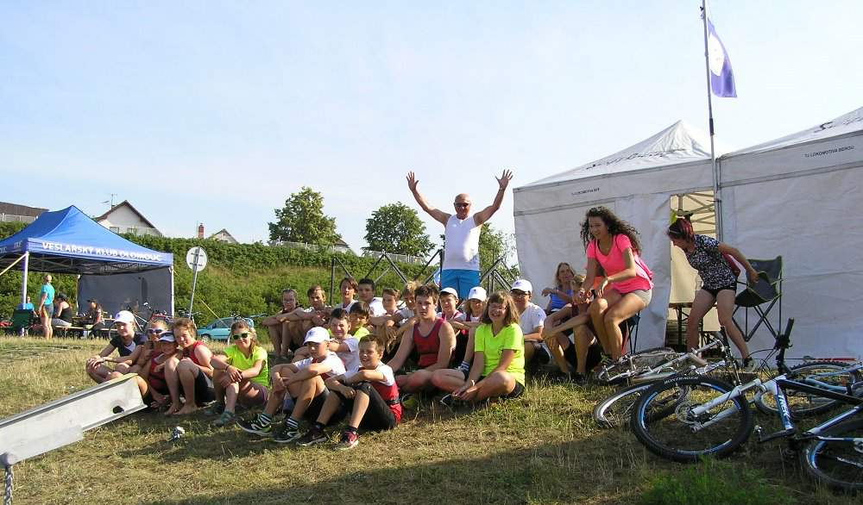
Co mi dělá problém?
-občas získat respekt u starších svěřenců, kteří mě znají i jako závodnici, tedy jednu z nich
-výjimečné neshody s rodiči, kteří mě neberou vážně, jelikož jsem výrazně mladší než zbytek trenérů
Co zvládám?
-organizaci větších skupin
-urovnat konflikty mezi dětmi
-získat důvěru dětí
-nadchnout nové členy pro tento sport

Slide 6
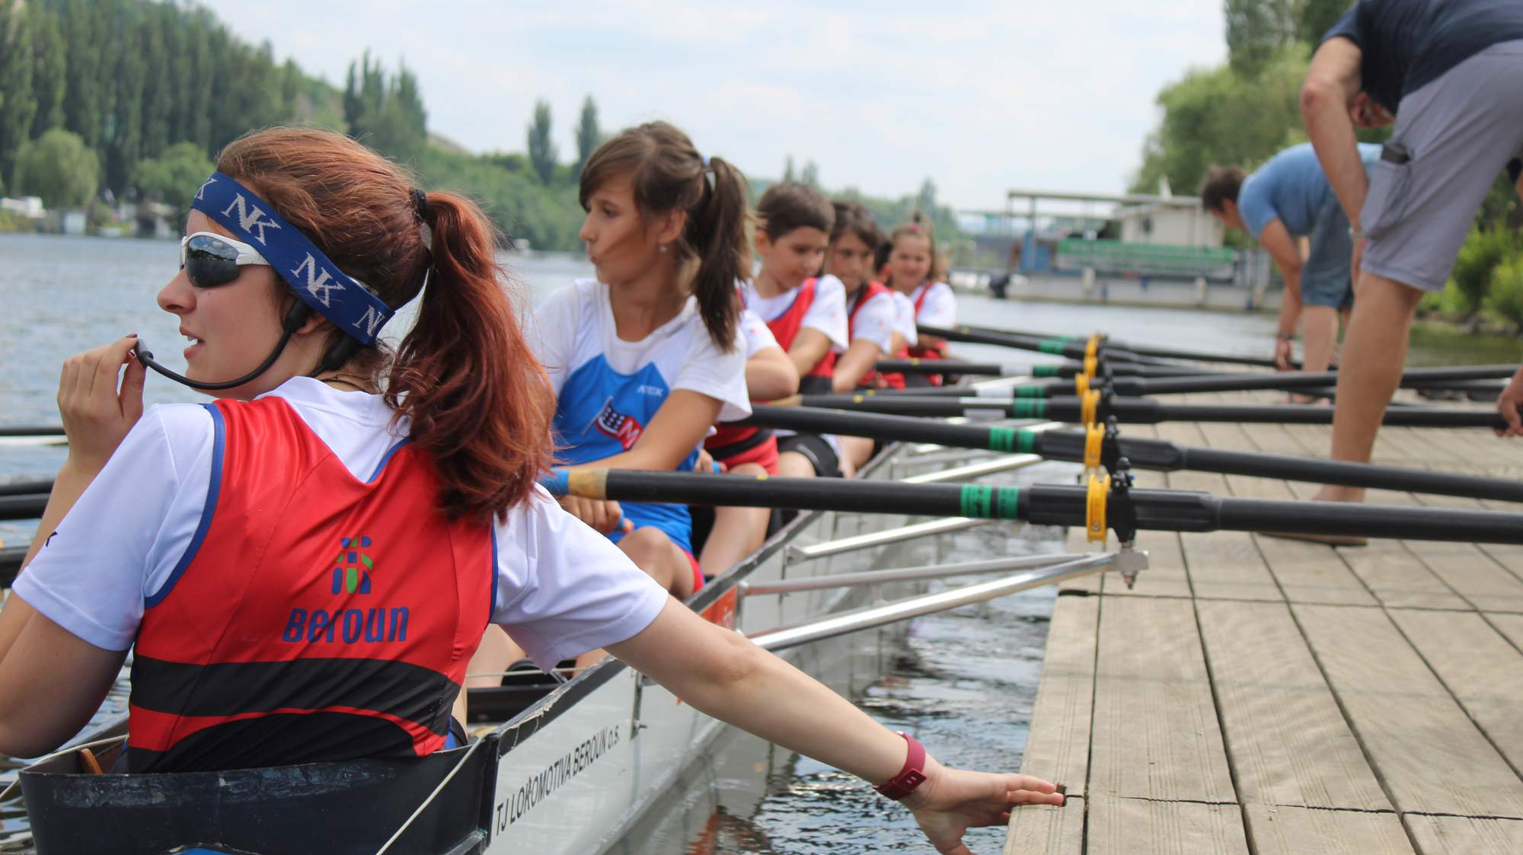
Zdroje:
http://www.vesloberoun.cz
-vlastní fotografie

